Slide 1
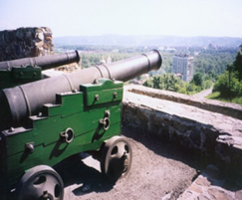
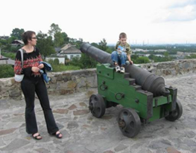
Чугунные пушки, оставленные на каменных бастионах Кузнецкой крепости, к 1927 г. были с них сброшены. В 1919 г. 2 из крепостных пушек вывезли алтайские партизаны для использования при штурме с. Тогул. Одна из них установлена у памятника партизанам в этом селе.

Slide 2
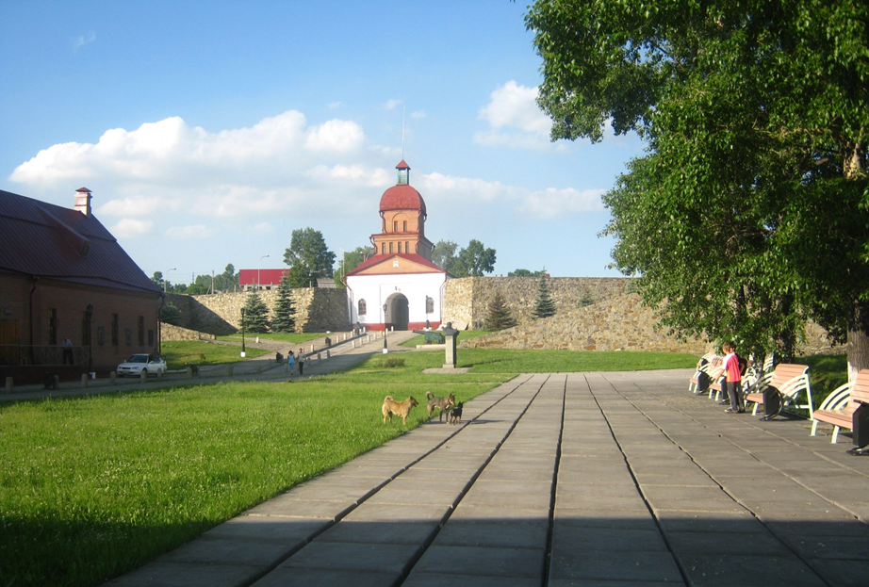
Площадь крепости

Slide 3
